Slide 1
Hur kan ”refraktära kammarflimmer” behandlas - ECMO och hypotermi
Lis Frykler Abazi
Specialistläkare anestesi och doktorand
lis.abazi@ki.se

Slide 2
Problemet och utmaningen
59-årig man ringer SOS-alarm för bröstsmärta.
Faller ihop med ambulansen på plats 10:08.
VF, HLR påbörjas direkt.
Akutläkarbil på plats 10:17.
Def x 4, cordarone 300mg och adrenalin 2mg.
Fortsatt VF…
25-50 unga personer avlider årligen i refraktära hjärtstopp utanför sjukhus i region Stockholm
→ VÅREN 2020 LANSERAS ETT SAMARBETSPROJEKT I REGION STOCKHOLM

Slide 3
Problemet och utmaningen
Oddskvot
Ventrikelflimmer 5,3
Ambulanstiden (≤ 6min) 3,6
Utanför hemmet 2,2
Bevittnat 2,0
Bystander-HLR 2,0
Ålder ≤ median 1,6
59-årig man ringer SOS-alarm för bröstsmärta.
Faller ihop med ambulansen på plats 10:08.
VF, HLR påbörjas direkt.
Akutläkarbil på plats 10:17.
Def x 4, cordarone 300mg och adrenalin 2mg.
Fortsatt VF…
Herlitz et al. 2005. Am Heart J

Slide 4
2 oktober 2021
59-årig man ringer SOS-alarm för bröstsmärta.
Faller ihop med ambulansen på plats 10:08.
VF, HLR påbörjas direkt.
Akutläkarbil på plats 10:17.
Def x 4, cordarone 300mg och adrenalin 2mg.
Fortsatt VF…
Kontakt NKS 10:22. Intubation 10:25. LUCAS-start 10:27. Avfärd 10:37
Ankomst NKS 10:41. ECMO-start 11:00.
ECMO 3 dagar.
IVA-vård (THIVA) 4 dagar.
Utskriven med god neurologisk och kardiell funktion.

Slide 5
Chansen för att överleva minskar snabbt vid refraktärt tillstånd
Överlevnaden 7.5% om >10 defibrilleringar (Sverige)
Holmén et. al. Resuscitation 113 (2017) 33–38

Slide 6
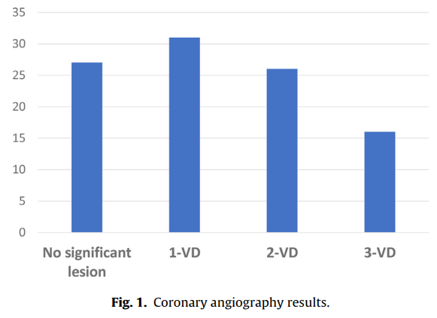
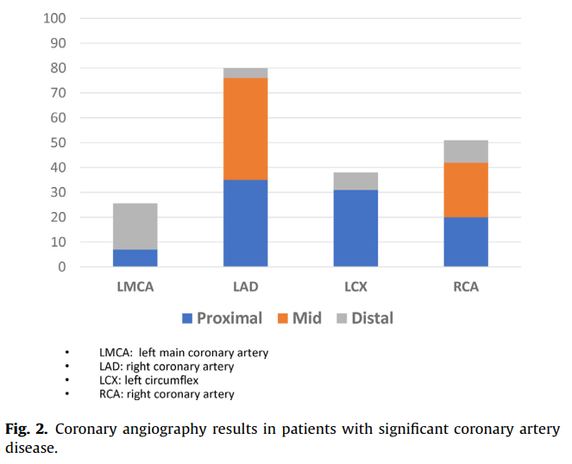
Omfattande kardiovaskulär sjukdom vanligt bland patienter med refraktärt tillstånd
57 % mer än TVÅ kärl engagerade
I majoriteten av fallen PROXIMALT engagemang
MEN, dessa har varit föremål för ECMO under pågående HLR (=ECPR)
Lamhaut et. al. Resuscitation 126 (2018) 154–159

Slide 7
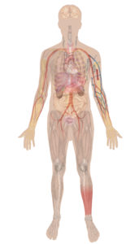
ECMO substituerar vår hjärta och lunga
O₂
CO₂
Syresätter blod
Vädrar ut koldioxid
Pumpar runt blod
Pump
Oxygenator

Slide 8
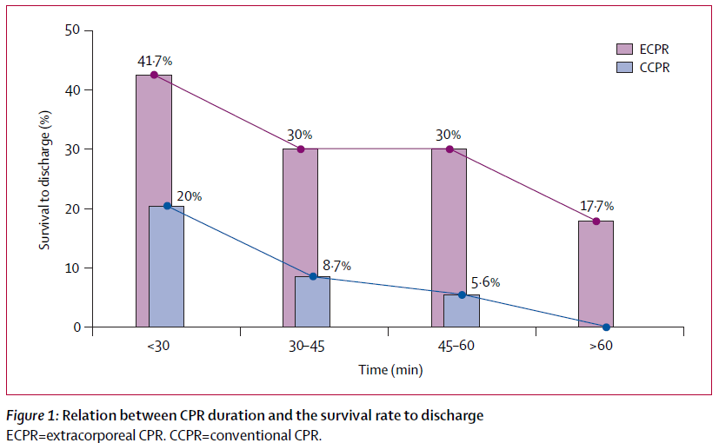
Först beskrivet för hjärtstopp på sjukhus i en observationsstudie 2008
Chen et. al. Lancet. 2008;372(9638):554-61

Slide 9
Efter många observationsstudier, första RCT:n 2020
Yannopoulos et. al. Lancet. 2020;396(10265):1807-16

Slide 10
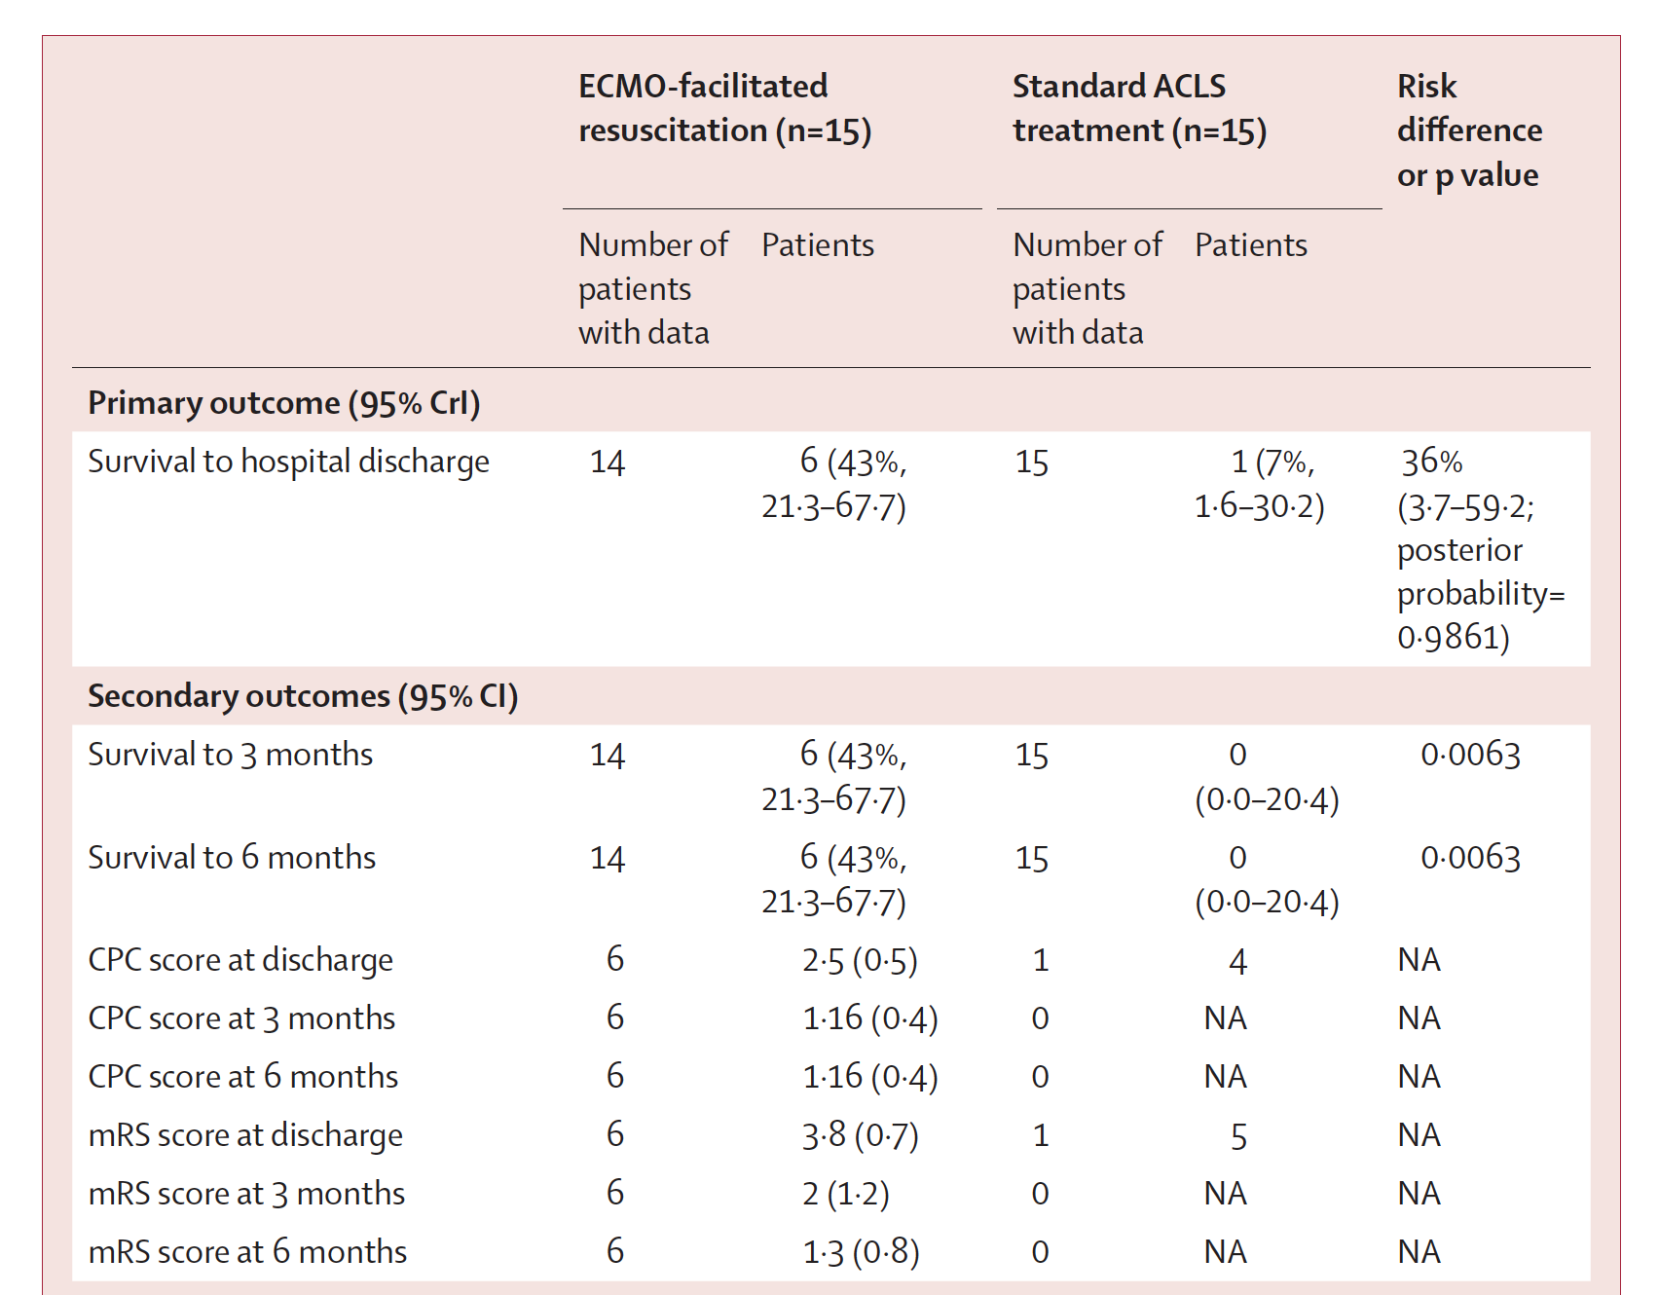
Efter många observationsstudier, första RCT:n 2020
Yannopoulos et. al. Lancet. 2020;396(10265):1807-16

Slide 11
Andra RCT:n 2022
Belohlavek et. al. JAMA. 2022;327(8):737-47

Slide 12
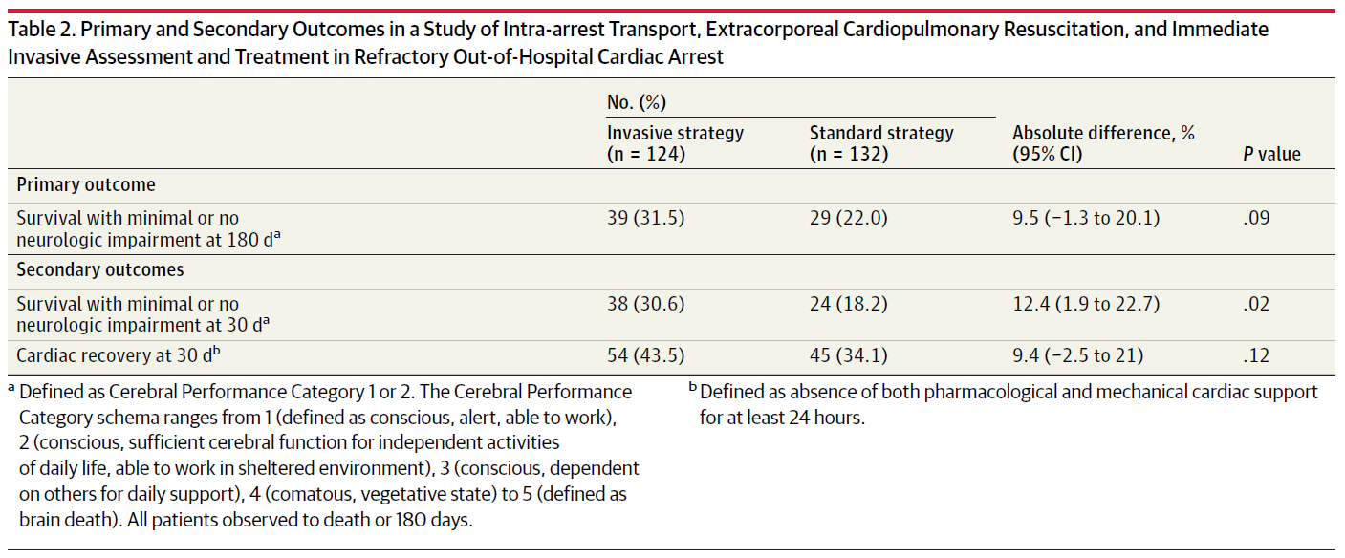
Andra RCT:n 2022
FYRA av överlevarna i ”Standard strategy group” i själva verket ECPR patienter pga cross-over
Hade behövts 908 patienter för signifikans.
Belohlavek et. al. JAMA. 2022;327(8):737-47

Slide 13
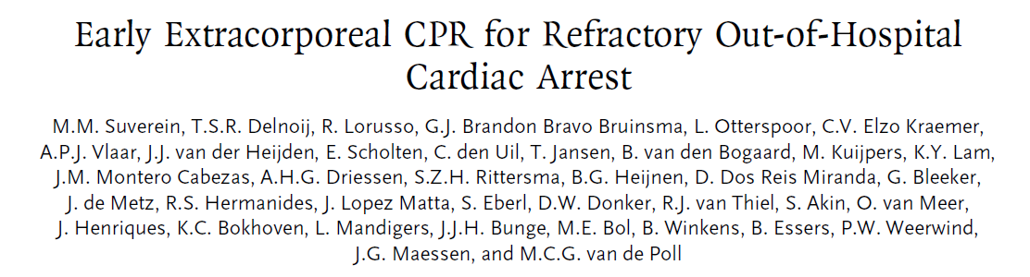
Tredje RCT:n 2023
Suverein et. al. N Engl J Med. 2023 Jan 26;388(4):299-309

Slide 14
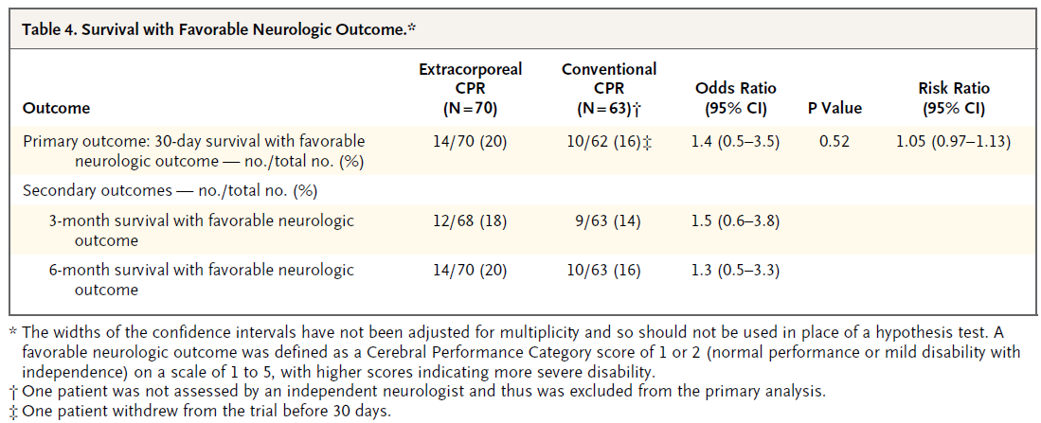
Tredje RCT:n 2023
Suverein et. al. N Engl J Med. 2023 Jan 26;388(4):299-309

Slide 15
Så vilken studie ska man luta sig mot?

Slide 16
ECMO-HLR VID HJÄRTSTOPP
Jacob Hollenberg Felix Böhm Per Nordberg Lis Frykler Abazi
Professor, Överläkare Överläkare, Med Dr Överläkare, Docent Specialistläkare, doktorand
MIVA, VO Kardiologi Södersjukhuset PCI-operatör Thoraxanestesi/intensivvård Anestesikliniken
Chef Hjärtstoppscentrum Kranskärlsflödet Funktion PMI Norrtälje sjukhus
Karolinska Institutet Danderyds sjukhus Karolinska Universitetssjukhuset Karolinska institutet
Arbetsgrupp: Andreas Liliequist, Per Nordberg, Linda Mellbin, Jacob Hollenberg, Rikard Linder, Pontus Lindroos, Moa Simonsson, Felix Böhm, Wessam El-Ghoul, Therese Djärv, Magnus Hedberg, Anders Bäckman, Lis Frykler Abazi, Katarina Ljung

Slide 17
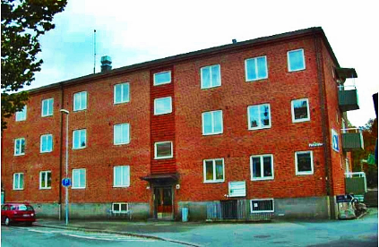
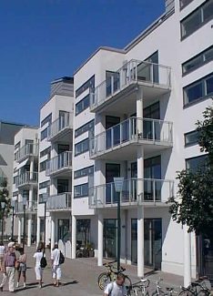
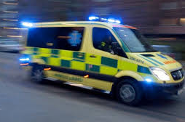
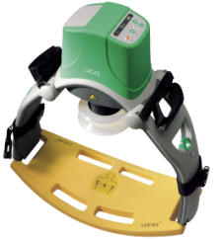
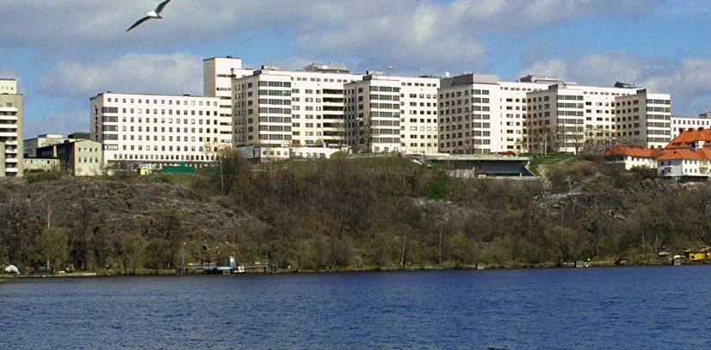
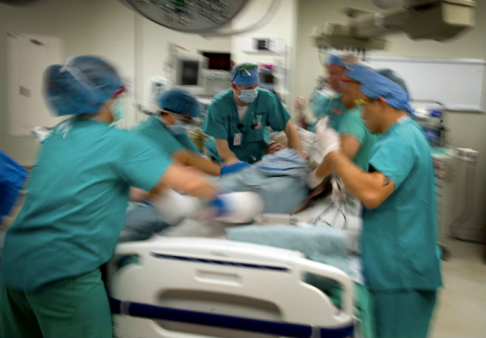
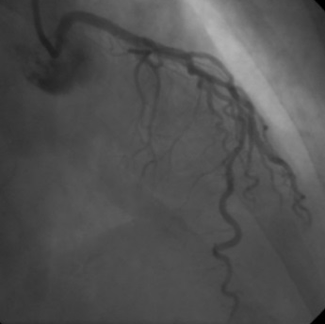
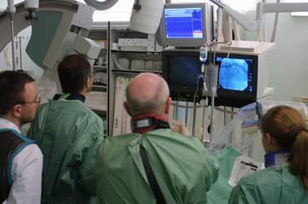
Ett samarbetsprojekt med många inblandade
Sjukhus/Forskning
Hjärtstoppscentrum KI/ SÖS/MIVA
Karolinska, PMI
Karolinska, Thoraxkirurgi
Karolinska, Kardiologi
Karolinska, Angio/PCI
Samtliga sjukhus i Region Stockholm deltar aktivt
Prehospitalt/Förvaltning:
Chefläkare SLL
SOS Alarm
Capio, Akutläkarbil
FALCK, Samariten, AISAB
Helikopter
Akademisk ambulans
Ambulansöverläkare

Slide 18
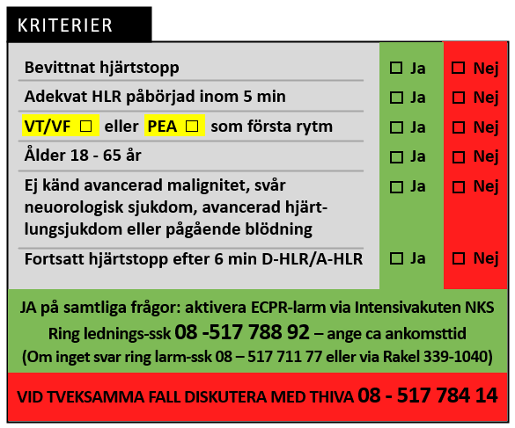
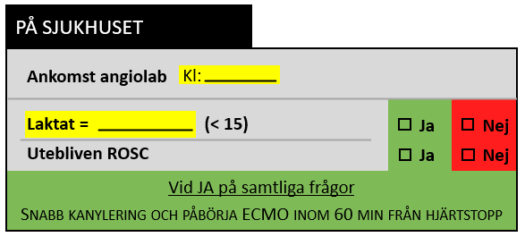
ECPR-kriterier 2020-2022

Slide 19
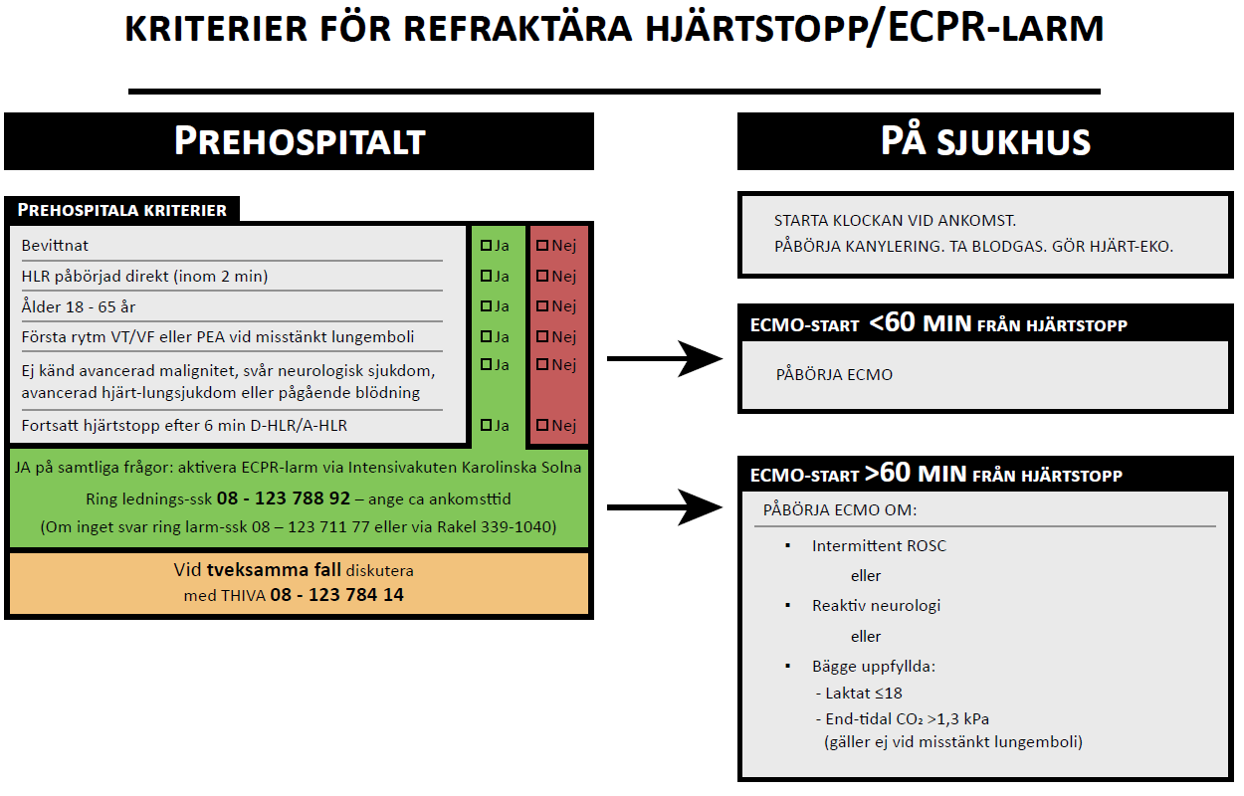
Nya kriterier från november 2022!!

Slide 20
Början var inte riktigt en början…
ROSC innan ECMO
Ej pålagd ECMO
Pålagd ECMO
Kedjan startar
Covid-pandemin
Kedjan öppen sommartid
ECPR-gruppen möte
Ny utlarmning
2020
2021
Januari
Februari
Mars
April
Maj
Juni
Juli
Augusti
September
Oktober
November
December
Januari
Februari
Mars
Få prehospitala ECPR-fall
COVID-pandemin
Förnyad informationskampanj höst 2020
Ny utlarmningsrutin KV1 2021

Slide 21
2021 en riktig start
ROSC innan ECMO
Ej pålagd ECMO
Pålagd ECMO
ECPR-gruppen möte
Ny utlarmning
2020
2021
Oktober
November
December
Januari
Februari
Mars
April
Maj
Juni
Juli
Augusti
September
Oktober

Slide 22
UTFALL Jan 2020 – Dec 2022
SAMTLIGA ECPR-FALL (96 ST)
Tid ambulansankosmt
Tid på plats
Tid ankomst sjukhus till ECMO
Tid akutbil ankomst
Transporttid
Tid ankomst sjukhus till avslut
Prehospital tid
45 min
Ankomst sjukhus till ECMO-start
15 min
ROSC innan ECMO
7 min
24 min
10 min
13 min
Prehospitala tider i klass med internationella tider.
ECPR-fall men ej ECMO
6 min
25 min
13 min
17 min
ECPR-fall där ECMO initierats
inlagd levande
11 min
24 min
10 min
14 min
avslutad på angiolab
7 min
24 min
9 min
18 min

Slide 23
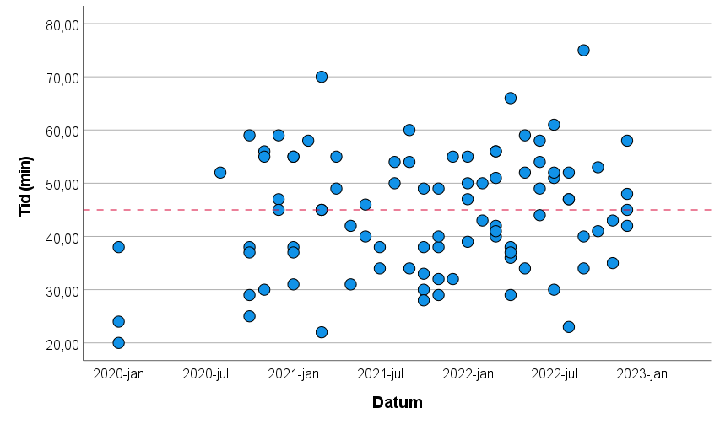
TID FRÅN KOLLAPS TILL ANKOMST SJUKHUS Jan 2020 – Dec 2022 SAMTLIGA ECPR-FALL (96 ST)

Slide 24
ROSC innan ECMO ECPR-fall men ej ECMO ECMO initierad
UTFALL Jan 2020 – Dec 2022
SAMTLIGA ECPR-FALL (96 ST)
ROSC innan ECMO
ECPR-fall men ej kanylerad
ECMO initierad, avslut angiolab
ECMO initierad, pat till IVA
26 fall
16/26 utskrivna levande
38 fall
12/38 laktat <15
12/38 tid från hjärtstopp <45 min
32 fall
10/32 avslutades på angiolab
22/32 på ECMO till IVA levande
→ 8/22 utskrivna levande från IVA/sjukhus

Slide 25
ROSC innan ECMO ECPR-fall men ej ECMO ECMO initierad
UTFALL Jan 2020 – Dec 2022
SAMTLIGA ECPR-FALL (96 ST)
ROSC innan ECMO
ECPR-fall men ej kanylerad
ECMO initierad, avslut angiolab
ECMO initierad, pat till IVA
Många får ROSC redan innan ECMO.
D.v.s. god HLR verkar bibehållas trots transport.
Fortfarande flera som inte lagts på ECMO fast de kanske borde.
Dock ses förbättring över tid.
Få som i slutändan läggs på ECMO. Men de som väl gör har mycket god överlevnad.
Vårdtiderna korta för icke-överlevare kort
26 fall
16/26 utskrivna levande
38 fall
12/38 laktat <15
12/38 tid från hjärtstopp <45 min
32 fall
10/32 avslutades på angiolab
22/32 på ECMO till IVA levande
→ 8/22 utskrivna levande från IVA/sjukhus

Slide 26
Stockholm i ett internationellt perspektiv
 | ARREST | PRAG | INCEPTION | STOCKHOLM
Kriterier: | 18-75 år | 18 – 65 år | 18 – 70 år | 18 – 65 år
 | VT/VF | Alla rytmer | VT/VF | VT/VF eller PEA
 | -------------- | Bevittnade | Bevittnade | Bevittnade
 | -------------- | Bystander HLR | Bystander HLR | Bystander HLR
 | Ej svår comorbiditet | Ej svår comorbiditet | Ej svår comorbiditet | Ej svår comorbiditet
 | -------------- | “Presumed cardiac” | -------------- | --------------
 | 3 defibrilleringar | 5 min A-HLR | A-HLR 15 min | 6 min A-/D-HLR
 | Transporttid <30 min |  | ECMO-start <60min | ECMO-start <60min
 | Metabola kriterier etCO2 <10 mmHg PaO₂ <50 mm Hg O₂-sat <85% laktat >18 | -------------- | -------------- | Laktat <15

Slide 27
Stockholm i ett internationellt perspektiv
 | ARREST | PRAG | INCEPTION | STOCKHOLM
 | Intervention / kontroll | Intervention / kontroll | Intervention / kontroll
ROSC innan ECMO | 0 / 0 | 27% / 44% | 24% / 30% | 27%
Hjärtstopp till sjukhusankomst | 48,5 / 51,8 min (från larmsamtal till randomisering) | 49 / 60 min | 36 / 38 min | 45 min
Ankomst sjukhus till ECMO-start | 12 min (från randomisering) | 12 min | -------------- | 33 min
Hjärtstopp till ECMO-start | 59 min (från larmsamatl) | 61 min | 74 min | 77 min
Tid till kanyleringsstart | -------------- | -------------- | 16 min | --------------
Kanyleringstid | -------------- | -------------- | 20 min | --------------

